Slide 1
ANÁLISES EXPLORATÓRIAS POR VERSÃO · E2_estabilidade
Estabilidade
Os pesos e as faixas da referência mudam se um município sai ou se os setores são reamostrados?
outubro de 2026
Notes:
Os pesos e as faixas da referência mudam se um município sai ou se os setores são reamostrados?

Slide 2
O que muda nesta versão
Aspecto | Referência (00_referencia) | Esta versão
Base | entrega_orientadora/Base_ELSI_70Municipios_Censo2022.db | igual
Recorte | setores urbanos; Dados_sig = OK | igual
Indicadores | todos os do quadro, com as variantes | igual
Componentes do índice | pct_agua_inad, pct_esgoto_inad, razao_moradores, pct_analfab, renda_inv, pct_raca_pretpardind, banheiro_graduado | igual
Renda | original | igual
Rotação | promax | igual
Pesos das dimensões | 60_40 | igual
Normalização | municipal | igual
Blocos | 1, 2, 3, 4, 5, 6, 7, 8, 9, 10, 11, 12, 13 | 15
O que muda Não é uma versão do índice: reestima os pesos da referência 70 vezes, cada vez sem um município, e 1.000 vezes em reamostragens dos setores com reposição (semente 42, parâmetro exploratório), e recalcula o índice de todos os setores com cada conjunto de pesos.
2
Notes:
Não é uma versão do índice: reestima os pesos da referência 70 vezes, cada vez sem um município, e 1.000 vezes em reamostragens dos setores com reposição (semente 42, parâmetro exploratório), e recalcula o índice de todos os setores com cada conjunto de pesos.

Slide 3
Sumário: os blocos desta versão
Bloco | Título | Pergunta | Itens
15 | Estabilidade | Os pesos e as faixas mudam se um município sai ou se os municípios são reamostrados? | T43, T44, T45, F42, F43
3

Slide 4
15
Estabilidade
Os pesos e as faixas mudam se um município sai ou se os municípios são reamostrados?
Neste bloco: T43 · T44 · T45 · F42 · F43
4
Notes:
Duas provas de estabilidade da referência. Na primeira, os pesos são reestimados 70 vezes, cada vez sem um município, e o índice é recalculado para todos os setores. Na segunda (reamostragem com reposição, bootstrap), os pesos são reestimados em amostras sorteadas dos municípios, cada um com todos os seus setores, com semente fixa, para ver quanto eles variam só pelo acaso da amostra.

Slide 5
Tirar São Paulo da estimação é o que mais mexe no índice (ρ = 0,9971)
municipio excluido | kmo | spearman com referencia | % mudam faixa | peso pct agua inad | peso pct esgoto inad | peso razao moradores | peso pct analfab | peso renda inv | peso pct raca pretpardind | peso banheiro graduado
São Paulo | 0,7620 | 0,9971 | 4,1% | 19,8277 | 10,1990 | 3,7936 | 17,8303 | 21,2087 | 17,1673 | 9,9733
Salvador | 0,7935 | 0,9992 | 2,0% | 16,3182 | 6,7681 | 9,3886 | 16,8725 | 18,2405 | 15,4983 | 16,9136
Manaus | 0,7825 | 0,9998 | 1,0% | 16,9790 | 7,3938 | 8,4566 | 16,8536 | 18,6767 | 16,0131 | 15,6272
Rio de Janeiro | 0,7865 | 0,9999 | 0,8% | 17,1644 | 7,1447 | 7,8989 | 17,7196 | 19,0077 | 15,3738 | 15,6909
Brasília | 0,7821 | 0,9999 | 1,2% | 16,7640 | 6,8155 | 7,4351 | 17,2908 | 19,5077 | 15,7664 | 16,4205
Belém | 0,7833 | 0,9999 | 0,8% | 16,5979 | 7,7929 | 8,1224 | 16,9099 | 18,8749 | 16,0928 | 15,6092
Fortaleza | 0,7789 | 0,9999 | 0,9% | 17,7806 | 8,4437 | 7,5081 | 17,3992 | 19,2597 | 15,8329 | 13,7757
Duque de Caxias | 0,7801 | 1,0000 | 0,6% | 18,0245 | 8,0489 | 7,2503 | 17,3830 | 19,4292 | 15,9375 | 13,9266
Porto Alegre | 0,7775 | 1,0000 | 0,5% | 17,7859 | 7,6775 | 7,0649 | 17,5150 | 19,5452 | 15,8750 | 14,5366
Belo Horizonte | 0,7793 | 1,0000 | 0,6% | 17,0556 | 7,3260 | 7,2930 | 17,5106 | 19,3788 | 15,8177 | 15,6184
Como ler Uma linha por município excluído da estimação dos pesos: KMO, correlação de postos com a referência, % de setores que mudam de faixa e os pesos resultantes.
O que mostra O menor ρ é ao tirar São Paulo (0,9971); no máximo, 4,1% dos setores mudam de faixa.
T43 · tabelas/T43_um_municipio_de_fora.csv · Bloco 15. Estabilidade · parte 1 de 7
5
Notes:
Se tirar um município só mudasse muito os pesos, o índice dependeria daquela cidade. Os setores do município excluído continuam recebendo índice, com os pesos estimados sem eles.
Como ler: Uma linha por município excluído da estimação dos pesos: KMO, correlação de postos com a referência, % de setores que mudam de faixa e os pesos resultantes.
O que mostra: O menor ρ é ao tirar São Paulo (0,9971); no máximo, 4,1% dos setores mudam de faixa.

Slide 6
Tirar São Paulo da estimação é o que mais mexe no índice (ρ = 0,9971)
municipio excluido | kmo | spearman com referencia | % mudam faixa | peso pct agua inad | peso pct esgoto inad | peso razao moradores | peso pct analfab | peso renda inv | peso pct raca pretpardind | peso banheiro graduado
São Gonçalo | 0,7818 | 1,0000 | 0,4% | 17,8390 | 7,8154 | 7,2720 | 17,4117 | 19,5101 | 15,8062 | 14,3456
Nova Iguaçu | 0,7798 | 1,0000 | 0,4% | 17,8188 | 7,8968 | 7,3347 | 17,3861 | 19,3895 | 15,8897 | 14,2844
Recife | 0,7806 | 1,0000 | 0,4% | 16,8737 | 7,9032 | 7,3470 | 17,4744 | 19,3038 | 15,8747 | 15,2230
Campinas | 0,7800 | 1,0000 | 0,3% | 17,4051 | 7,9019 | 7,1632 | 17,4281 | 19,4198 | 15,9889 | 14,6929
Teresina | 0,7782 | 1,0000 | 0,3% | 17,0732 | 7,8982 | 7,2774 | 17,3758 | 19,4275 | 15,9193 | 15,0286
Natal | 0,7816 | 1,0000 | 0,4% | 17,2240 | 8,1324 | 7,4317 | 17,3386 | 19,2860 | 15,9437 | 14,6435
Curitiba | 0,7790 | 1,0000 | 0,2% | 17,3198 | 7,7143 | 7,2449 | 17,3602 | 19,3788 | 16,0161 | 14,9659
São Luís | 0,7809 | 1,0000 | 0,2% | 17,1862 | 7,8486 | 7,6363 | 17,1928 | 19,1467 | 16,0242 | 14,9652
Guarulhos | 0,7798 | 1,0000 | 0,2% | 17,4216 | 7,9524 | 7,3114 | 17,3710 | 19,3354 | 15,9822 | 14,6260
Ananindeua | 0,7817 | 1,0000 | 0,2% | 17,3478 | 7,7629 | 7,6713 | 17,2047 | 19,1517 | 15,9724 | 14,8893
Goiânia | 0,7809 | 1,0000 | 0,2% | 17,0319 | 7,7532 | 7,4844 | 17,3546 | 19,2206 | 15,9404 | 15,2149
Como ler Uma linha por município excluído da estimação dos pesos: KMO, correlação de postos com a referência, % de setores que mudam de faixa e os pesos resultantes.
O que mostra O menor ρ é ao tirar São Paulo (0,9971); no máximo, 4,1% dos setores mudam de faixa.
T43 · tabelas/T43_um_municipio_de_fora.csv · Bloco 15. Estabilidade · parte 2 de 7
6
Notes:
Se tirar um município só mudasse muito os pesos, o índice dependeria daquela cidade. Os setores do município excluído continuam recebendo índice, com os pesos estimados sem eles.
Como ler: Uma linha por município excluído da estimação dos pesos: KMO, correlação de postos com a referência, % de setores que mudam de faixa e os pesos resultantes.
O que mostra: O menor ρ é ao tirar São Paulo (0,9971); no máximo, 4,1% dos setores mudam de faixa.

Slide 7
Tirar São Paulo da estimação é o que mais mexe no índice (ρ = 0,9971)
municipio excluido | kmo | spearman com referencia | % mudam faixa | peso pct agua inad | peso pct esgoto inad | peso razao moradores | peso pct analfab | peso renda inv | peso pct raca pretpardind | peso banheiro graduado
Feira de Santana | 0,7812 | 1,0000 | 0,2% | 17,5741 | 7,8342 | 7,4111 | 17,3579 | 19,2621 | 15,9689 | 14,5917
Anápolis | 0,7810 | 1,0000 | 0,1% | 17,2548 | 7,6690 | 7,5382 | 17,3671 | 19,2249 | 15,8699 | 15,0763
Maceió | 0,7796 | 1,0000 | 0,1% | 17,4789 | 7,7755 | 7,4537 | 17,4050 | 19,2681 | 15,8732 | 14,7456
São Bernardo do Campo | 0,7804 | 1,0000 | 0,1% | 17,3734 | 7,8202 | 7,3768 | 17,3538 | 19,3216 | 15,9477 | 14,8065
Guarujá | 0,7803 | 1,0000 | 0,1% | 17,3641 | 7,7852 | 7,3687 | 17,3969 | 19,3269 | 15,9075 | 14,8507
São José dos Pinhais | 0,7805 | 1,0000 | 0,1% | 17,2731 | 7,7203 | 7,5278 | 17,3491 | 19,2486 | 15,8746 | 15,0066
Macaé | 0,7808 | 1,0000 | 0,1% | 17,4275 | 7,8262 | 7,4758 | 17,3612 | 19,2714 | 15,8916 | 14,7463
Camaragibe | 0,7807 | 1,0000 | 0,1% | 17,4080 | 7,7633 | 7,4480 | 17,3930 | 19,2837 | 15,8753 | 14,8287
Cachoeiro de Itapemirim | 0,7809 | 1,0000 | 0,1% | 17,2782 | 7,7277 | 7,5146 | 17,3467 | 19,2535 | 15,8852 | 14,9942
Como ler Uma linha por município excluído da estimação dos pesos: KMO, correlação de postos com a referência, % de setores que mudam de faixa e os pesos resultantes.
O que mostra O menor ρ é ao tirar São Paulo (0,9971); no máximo, 4,1% dos setores mudam de faixa.
T43 · tabelas/T43_um_municipio_de_fora.csv · Bloco 15. Estabilidade · parte 3 de 7
7
Notes:
Se tirar um município só mudasse muito os pesos, o índice dependeria daquela cidade. Os setores do município excluído continuam recebendo índice, com os pesos estimados sem eles.
Como ler: Uma linha por município excluído da estimação dos pesos: KMO, correlação de postos com a referência, % de setores que mudam de faixa e os pesos resultantes.
O que mostra: O menor ρ é ao tirar São Paulo (0,9971); no máximo, 4,1% dos setores mudam de faixa.

Slide 8
Tirar São Paulo da estimação é o que mais mexe no índice (ρ = 0,9971)
municipio excluido | kmo | spearman com referencia | % mudam faixa | peso pct agua inad | peso pct esgoto inad | peso razao moradores | peso pct analfab | peso renda inv | peso pct raca pretpardind | peso banheiro graduado
Itapetinga | 0,7807 | 1,0000 | 0,1% | 17,2522 | 7,7291 | 7,4904 | 17,3456 | 19,2709 | 15,8931 | 15,0188
Mauá | 0,7810 | 1,0000 | 0,1% | 17,3194 | 7,8193 | 7,4258 | 17,3459 | 19,2854 | 15,9428 | 14,8614
Canoas | 0,7791 | 1,0000 | 0,1% | 17,3821 | 7,7982 | 7,4182 | 17,3714 | 19,3273 | 15,8831 | 14,8197
São Caetano do Sul | 0,7806 | 1,0000 | 0,1% | 17,3861 | 7,8149 | 7,4891 | 17,3475 | 19,2750 | 15,8884 | 14,7990
São José de Ribamar | 0,7805 | 1,0000 | 0,1% | 17,3177 | 7,8085 | 7,5021 | 17,3232 | 19,2384 | 15,9363 | 14,8738
Araçatuba | 0,7807 | 1,0000 | 0,1% | 17,2993 | 7,7302 | 7,4508 | 17,3549 | 19,2758 | 15,9185 | 14,9705
Campo Grande | 0,7803 | 1,0000 | 0,1% | 17,2914 | 7,7778 | 7,4512 | 17,4040 | 19,2848 | 15,8600 | 14,9308
Portel | 0,7804 | 1,0000 | 0,0% | 17,3531 | 7,7809 | 7,4869 | 17,3569 | 19,2635 | 15,8928 | 14,8660
Salto | 0,7810 | 1,0000 | 0,1% | 17,2990 | 7,7462 | 7,4811 | 17,3475 | 19,2653 | 15,9062 | 14,9548
Limoeiro do Norte | 0,7809 | 1,0000 | 0,1% | 17,3373 | 7,8086 | 7,4569 | 17,3697 | 19,2766 | 15,8968 | 14,8541
Como ler Uma linha por município excluído da estimação dos pesos: KMO, correlação de postos com a referência, % de setores que mudam de faixa e os pesos resultantes.
O que mostra O menor ρ é ao tirar São Paulo (0,9971); no máximo, 4,1% dos setores mudam de faixa.
T43 · tabelas/T43_um_municipio_de_fora.csv · Bloco 15. Estabilidade · parte 4 de 7
8
Notes:
Se tirar um município só mudasse muito os pesos, o índice dependeria daquela cidade. Os setores do município excluído continuam recebendo índice, com os pesos estimados sem eles.
Como ler: Uma linha por município excluído da estimação dos pesos: KMO, correlação de postos com a referência, % de setores que mudam de faixa e os pesos resultantes.
O que mostra: O menor ρ é ao tirar São Paulo (0,9971); no máximo, 4,1% dos setores mudam de faixa.

Slide 9
Tirar São Paulo da estimação é o que mais mexe no índice (ρ = 0,9971)
municipio excluido | kmo | spearman com referencia | % mudam faixa | peso pct agua inad | peso pct esgoto inad | peso razao moradores | peso pct analfab | peso renda inv | peso pct raca pretpardind | peso banheiro graduado
Taió | 0,7804 | 1,0000 | 0,0% | 17,2912 | 7,7686 | 7,4623 | 17,3601 | 19,2846 | 15,8931 | 14,9401
Água Preta | 0,7806 | 1,0000 | 0,0% | 17,3573 | 7,7845 | 7,4562 | 17,3606 | 19,2826 | 15,9006 | 14,8582
Ibatiba | 0,7808 | 1,0000 | 0,0% | 17,3498 | 7,7748 | 7,4532 | 17,3737 | 19,2802 | 15,8930 | 14,8754
Goianésia | 0,7808 | 1,0000 | 0,0% | 17,3374 | 7,7919 | 7,4606 | 17,3760 | 19,2720 | 15,8914 | 14,8707
Autazes | 0,7805 | 1,0000 | 0,0% | 17,3343 | 7,7662 | 7,4789 | 17,3536 | 19,2678 | 15,8997 | 14,8995
São Pedro da Aldeia | 0,7808 | 1,0000 | 0,0% | 17,3516 | 7,7714 | 7,4664 | 17,3594 | 19,2756 | 15,8986 | 14,8770
Salinas | 0,7806 | 1,0000 | 0,0% | 17,3109 | 7,7935 | 7,4746 | 17,3519 | 19,2755 | 15,8980 | 14,8956
Arara | 0,7807 | 1,0000 | 0,0% | 17,3480 | 7,7842 | 7,4546 | 17,3642 | 19,2842 | 15,8970 | 14,8678
Guapiaçu | 0,7809 | 1,0000 | 0,0% | 17,3092 | 7,7579 | 7,4623 | 17,3573 | 19,2743 | 15,9061 | 14,9329
Divinópolis | 0,7810 | 1,0000 | 0,0% | 17,3137 | 7,7923 | 7,4529 | 17,3645 | 19,2798 | 15,9027 | 14,8941
Marechal Deodoro | 0,7806 | 1,0000 | 0,0% | 17,3296 | 7,7961 | 7,4542 | 17,3598 | 19,2864 | 15,8995 | 14,8743
Como ler Uma linha por município excluído da estimação dos pesos: KMO, correlação de postos com a referência, % de setores que mudam de faixa e os pesos resultantes.
O que mostra O menor ρ é ao tirar São Paulo (0,9971); no máximo, 4,1% dos setores mudam de faixa.
T43 · tabelas/T43_um_municipio_de_fora.csv · Bloco 15. Estabilidade · parte 5 de 7
9
Notes:
Se tirar um município só mudasse muito os pesos, o índice dependeria daquela cidade. Os setores do município excluído continuam recebendo índice, com os pesos estimados sem eles.
Como ler: Uma linha por município excluído da estimação dos pesos: KMO, correlação de postos com a referência, % de setores que mudam de faixa e os pesos resultantes.
O que mostra: O menor ρ é ao tirar São Paulo (0,9971); no máximo, 4,1% dos setores mudam de faixa.

Slide 10
Tirar São Paulo da estimação é o que mais mexe no índice (ρ = 0,9971)
municipio excluido | kmo | spearman com referencia | % mudam faixa | peso pct agua inad | peso pct esgoto inad | peso razao moradores | peso pct analfab | peso renda inv | peso pct raca pretpardind | peso banheiro graduado
Chapada dos Guimarães | 0,7803 | 1,0000 | 0,0% | 17,3307 | 7,7959 | 7,4564 | 17,3589 | 19,2847 | 15,9000 | 14,8734
Capelinha | 0,7805 | 1,0000 | 0,0% | 17,3188 | 7,7895 | 7,4737 | 17,3524 | 19,2801 | 15,8938 | 14,8918
Charqueadas | 0,7809 | 1,0000 | 0,0% | 17,3427 | 7,7748 | 7,4578 | 17,3650 | 19,2781 | 15,8991 | 14,8825
Rosário | 0,7805 | 1,0000 | 0,0% | 17,3373 | 7,7797 | 7,4700 | 17,3564 | 19,2737 | 15,8999 | 14,8830
Placas | 0,7807 | 1,0000 | 0,0% | 17,3390 | 7,7786 | 7,4644 | 17,3626 | 19,2743 | 15,8987 | 14,8824
Pato Branco | 0,7809 | 1,0000 | 0,0% | 17,3156 | 7,7705 | 7,4568 | 17,3619 | 19,2763 | 15,9050 | 14,9138
Urandi | 0,7807 | 1,0000 | 0,0% | 17,3261 | 7,7910 | 7,4608 | 17,3574 | 19,2808 | 15,9009 | 14,8828
Igarapava | 0,7808 | 1,0000 | 0,0% | 17,3191 | 7,7668 | 7,4671 | 17,3543 | 19,2750 | 15,9035 | 14,9141
Tabatinga | 0,7808 | 1,0000 | 0,0% | 17,3187 | 7,7703 | 7,4611 | 17,3559 | 19,2760 | 15,9070 | 14,9111
Itajuípe | 0,7806 | 1,0000 | 0,0% | 17,3219 | 7,7739 | 7,4705 | 17,3544 | 19,2761 | 15,8990 | 14,9042
Como ler Uma linha por município excluído da estimação dos pesos: KMO, correlação de postos com a referência, % de setores que mudam de faixa e os pesos resultantes.
O que mostra O menor ρ é ao tirar São Paulo (0,9971); no máximo, 4,1% dos setores mudam de faixa.
T43 · tabelas/T43_um_municipio_de_fora.csv · Bloco 15. Estabilidade · parte 6 de 7
10
Notes:
Se tirar um município só mudasse muito os pesos, o índice dependeria daquela cidade. Os setores do município excluído continuam recebendo índice, com os pesos estimados sem eles.
Como ler: Uma linha por município excluído da estimação dos pesos: KMO, correlação de postos com a referência, % de setores que mudam de faixa e os pesos resultantes.
O que mostra: O menor ρ é ao tirar São Paulo (0,9971); no máximo, 4,1% dos setores mudam de faixa.

Slide 11
Tirar São Paulo da estimação é o que mais mexe no índice (ρ = 0,9971)
municipio excluido | kmo | spearman com referencia | % mudam faixa | peso pct agua inad | peso pct esgoto inad | peso razao moradores | peso pct analfab | peso renda inv | peso pct raca pretpardind | peso banheiro graduado
Jaqueira | 0,7807 | 1,0000 | 0,0% | 17,3251 | 7,7856 | 7,4611 | 17,3591 | 19,2804 | 15,8995 | 14,8892
Coroaci | 0,7807 | 1,0000 | 0,0% | 17,3277 | 7,7828 | 7,4597 | 17,3580 | 19,2822 | 15,9001 | 14,8895
Japoatã | 0,7807 | 1,0000 | 0,0% | 17,3268 | 7,7826 | 7,4616 | 17,3575 | 19,2800 | 15,9008 | 14,8906
Groaíras | 0,7807 | 1,0000 | 0,0% | 17,3230 | 7,7822 | 7,4631 | 17,3563 | 19,2786 | 15,9020 | 14,8948
São Raimundo do Doca Bezerra | 0,7807 | 1,0000 | 0,0% | 17,3235 | 7,7710 | 7,4637 | 17,3571 | 19,2785 | 15,9007 | 14,9055
Vicentinópolis | 0,7807 | 1,0000 | 0,0% | 17,3242 | 7,7797 | 7,4620 | 17,3606 | 19,2784 | 15,8990 | 14,8961
Santa Maria do Oeste | 0,7808 | 1,0000 | 0,0% | 17,3221 | 7,7746 | 7,4626 | 17,3580 | 19,2791 | 15,9004 | 14,9032
Orizânia | 0,7807 | 1,0000 | 0,0% | 17,3267 | 7,7756 | 7,4628 | 17,3581 | 19,2791 | 15,8999 | 14,8977
São Paulo das Missões | 0,7808 | 1,0000 | 0,0% | 17,3253 | 7,7776 | 7,4626 | 17,3577 | 19,2784 | 15,9012 | 14,8971
Como ler Uma linha por município excluído da estimação dos pesos: KMO, correlação de postos com a referência, % de setores que mudam de faixa e os pesos resultantes.
O que mostra O menor ρ é ao tirar São Paulo (0,9971); no máximo, 4,1% dos setores mudam de faixa.
T43 · tabelas/T43_um_municipio_de_fora.csv · Bloco 15. Estabilidade · parte 7 de 7
11
Notes:
Se tirar um município só mudasse muito os pesos, o índice dependeria daquela cidade. Os setores do município excluído continuam recebendo índice, com os pesos estimados sem eles.
Como ler: Uma linha por município excluído da estimação dos pesos: KMO, correlação de postos com a referência, % de setores que mudam de faixa e os pesos resultantes.
O que mostra: O menor ρ é ao tirar São Paulo (0,9971); no máximo, 4,1% dos setores mudam de faixa.

Slide 12
O peso de Banheiro graduado é o que mais varia na reamostragem (4,8% a 24,2%)
componente | rotulo | peso referencia | p2 5 | mediana | p97 5 | amplitude
pct_agua_inad | Água inadequada | 17,3250 | 13,9823 | 18,0789 | 22,2259 | 8,2437
pct_esgoto_inad | Esgoto inadequado | 7,7767 | 3,6081 | 8,2243 | 12,0130 | 8,4049
razao_moradores | Razão de moradores | 7,4629 | 3,2088 | 7,6686 | 10,7767 | 7,5678
pct_analfab | Analfabetismo 15+ | 17,3574 | 15,0284 | 17,0425 | 19,9669 | 4,9385
renda_inv | Renda (invertida) | 19,2792 | 16,3749 | 19,2691 | 23,5389 | 7,1640
pct_raca_pretpardind | Cor/raça PPI | 15,9005 | 13,8703 | 16,0848 | 20,2254 | 6,3550
banheiro_graduado | Banheiro graduado | 14,8984 | 4,8102 | 13,4510 | 24,2367 | 19,4265
Como ler Uma linha por componente: peso na referência e os percentis 2,5, 50 e 97,5 do peso nas reamostragens.
O que mostra O intervalo mais largo é o de Banheiro graduado: de 4,8% a 24,2%.
T44 · tabelas/T44_pesos_reamostragem.csv · Bloco 15. Estabilidade
12
Notes:
A reamostragem sorteia municípios com reposição (cada um entra com todos os seus setores), refaz a fatorial e recalcula os pesos. O intervalo entre os percentis 2,5 e 97,5 contém 95% dos pesos obtidos: é uma medida de quanto o peso varia só pelo acaso da amostra.
Como ler: Uma linha por componente: peso na referência e os percentis 2,5, 50 e 97,5 do peso nas reamostragens.
O que mostra: O intervalo mais largo é o de Banheiro graduado: de 4,8% a 24,2%.

Slide 13
Nas reamostragens, a AUC municipal fica entre 0,8045 e 0,8298
medida | referencia | p2 5 | mediana | p97 5 | reamostragens
kmo | 0,7807 | 0,7220 | 0,7767 | 0,8121 | 1.000
spearman | 1 | 0,9944 | 0,9985 | 0,9999 | 1.000
auc_municipal | 0,8186 | 0,8045 | 0,8162 | 0,8298 | 1.000
Como ler KMO, correlação de postos com a referência e AUC municipal: valor na referência e percentis nas reamostragens.
O que mostra 1.000 reamostragens; ρ com a referência acima de 0,9944 em 97,5% delas; AUC municipal entre 0,8045 e 0,8298.
T45 · tabelas/T45_medidas_reamostragem.csv · Bloco 15. Estabilidade
13
Notes:
Medidas estáveis nas reamostragens indicam que o índice não depende de quais municípios entraram na amostra.
Como ler: KMO, correlação de postos com a referência e AUC municipal: valor na referência e percentis nas reamostragens.
O que mostra: 1.000 reamostragens; ρ com a referência acima de 0,9944 em 97,5% delas; AUC municipal entre 0,8045 e 0,8298.

Slide 14
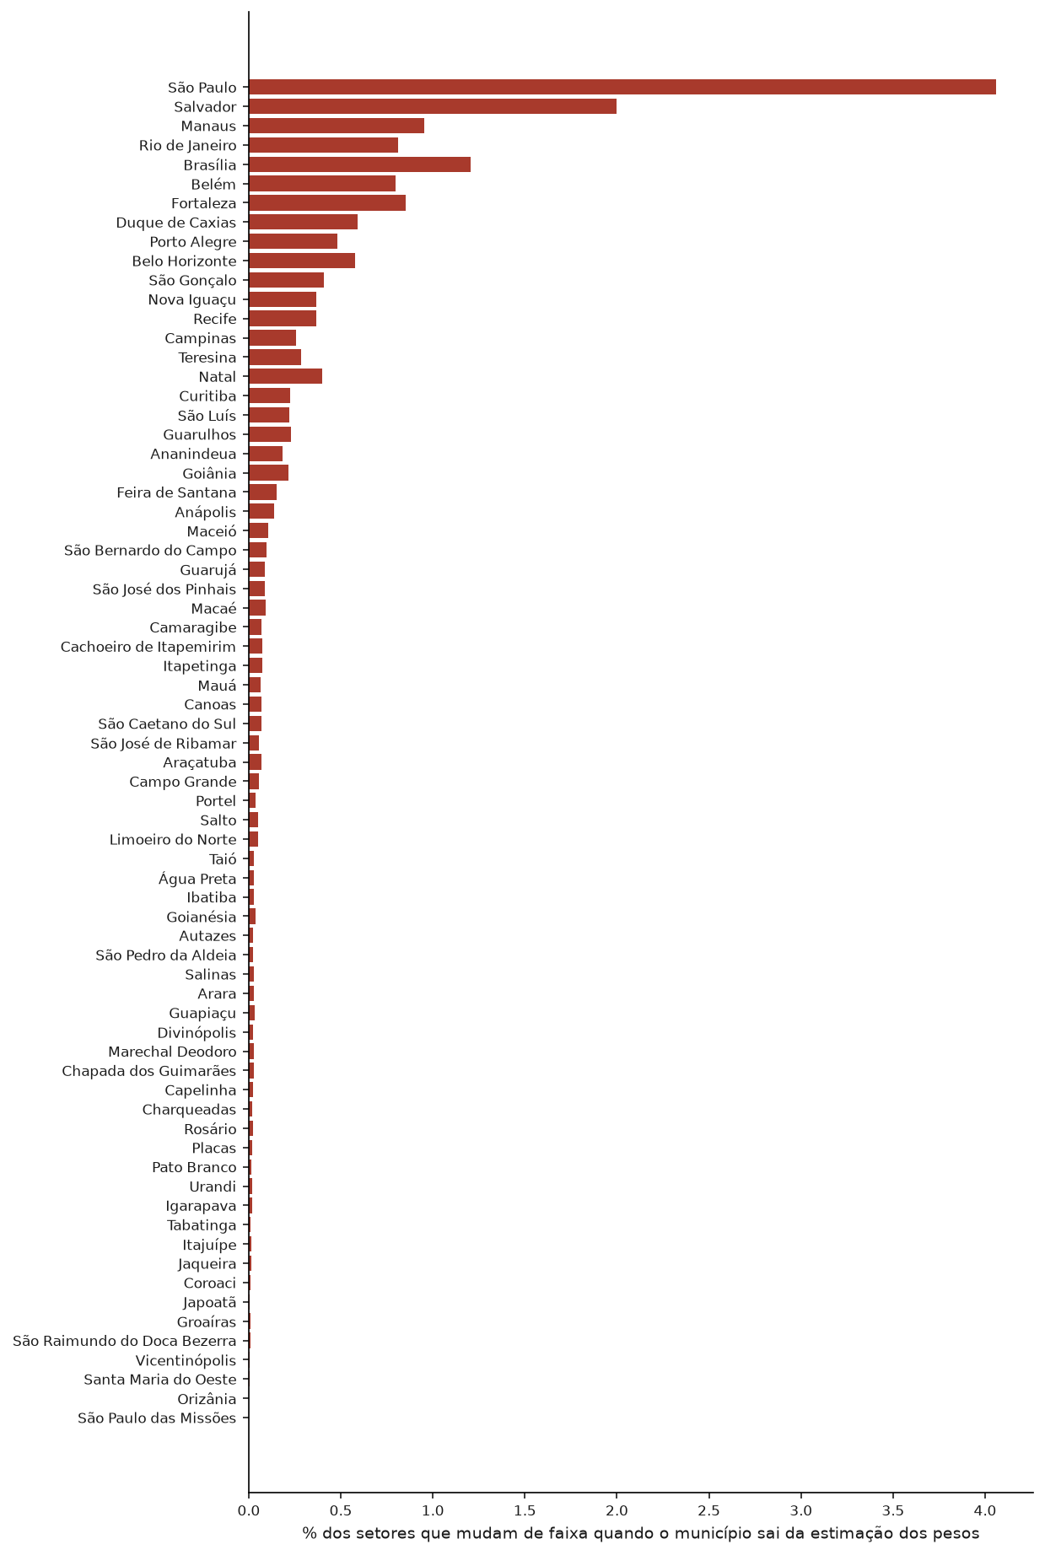
Quanto o índice muda quando cada município sai da estimação
Como ler Uma barra por município excluído, com o percentual de setores que mudam de faixa.
O que mostra No máximo, 4,1% dos setores mudam de faixa; o maior efeito é ao tirar São Paulo.
F42 · figuras/F42_um_municipio_de_fora.png · Bloco 15. Estabilidade
14
Notes:
Barras curtas em todos os municípios indicam que nenhuma cidade sozinha define os pesos.
Como ler: Uma barra por município excluído, com o percentual de setores que mudam de faixa.
O que mostra: No máximo, 4,1% dos setores mudam de faixa; o maior efeito é ao tirar São Paulo.

Slide 15
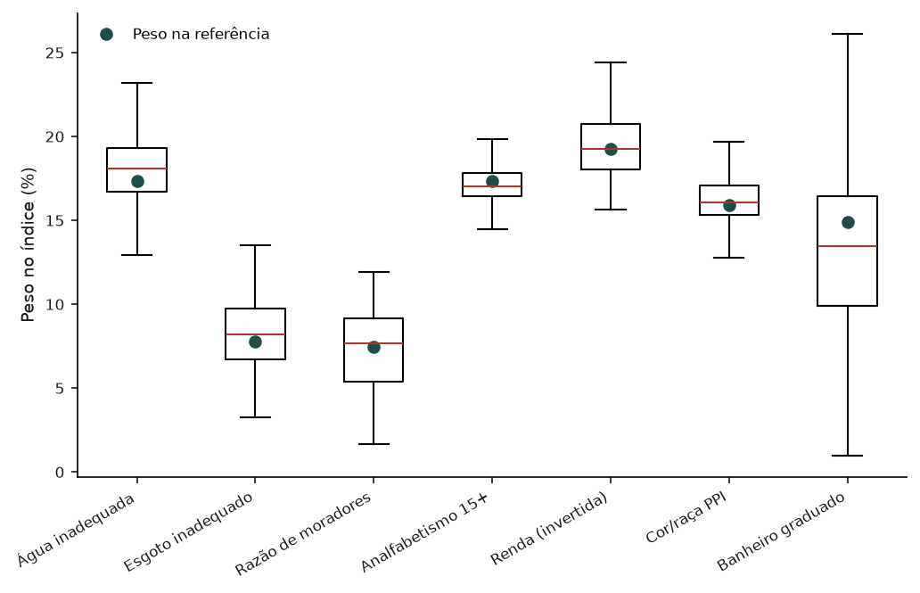
Os pesos variam pouco nas reamostragens
Como ler Uma caixa por componente com os pesos das reamostragens; o ponto é o peso na referência.
O que mostra O intervalo mais largo é o de Banheiro graduado: de 4,8% a 24,2%.
F43 · figuras/F43_pesos_reamostragem.png · Bloco 15. Estabilidade
15
Notes:
A caixa vai do 1º ao 3º quartil dos pesos reamostrados; caixas estreitas indicam pesos estáveis.
Como ler: Uma caixa por componente com os pesos das reamostragens; o ponto é o peso na referência.
O que mostra: O intervalo mais largo é o de Banheiro graduado: de 4,8% a 24,2%.

Slide 16
Síntese da versão
O que esta versão mostra Os pesos da referência são muito estáveis: nas reamostragens, o peso de cada componente varia menos de dois pontos percentuais, e o banheiro graduado é o que mais varia. A AUC municipal e o KMO quase não se movem, e a ordem dos setores praticamente não muda. Tirar um município da estimação também mexe pouco; o maior efeito, de longe, é o de São Paulo, o município com mais setores — e mesmo assim poucos setores mudam de faixa.
16
Notes:
Os pesos da referência são muito estáveis: nas reamostragens, o peso de cada componente varia menos de dois pontos percentuais, e o banheiro graduado é o que mais varia. A AUC municipal e o KMO quase não se movem, e a ordem dos setores praticamente não muda. Tirar um município da estimação também mexe pouco; o maior efeito, de longe, é o de São Paulo, o município com mais setores — e mesmo assim poucos setores mudam de faixa.

Slide 17
Candidatos ao artigo: as tabelas e figuras desta versão
Marcar no catálogo (colunas “Vai para o artigo?”, “Seção” e “Comentários”); os IDs são os mesmos em todas as versões.
ID | Bloco | Título no deck
T43 | 15 | Tirar São Paulo da estimação é o que mais mexe no índice (ρ = 0,9971)
T44 | 15 | O peso de Banheiro graduado é o que mais varia na reamostragem (4,8% a 24,2%)
T45 | 15 | Nas reamostragens, a AUC municipal fica entre 0,8045 e 0,8298
F42 | 15 | Quanto o índice muda quando cada município sai da estimação
F43 | 15 | Os pesos variam pouco nas reamostragens
catalogo.csv
17

Slide 18
Limitações e parâmetros exploratórios
A reamostragem mede a variação pelo acaso da amostra de setores, não pelas escolhas de método (essas estão nas versões A a D e na E1).
O número de reamostragens é parâmetro exploratório — não é decisão.
reamostragens: 1.000, semente 42 — parâmetro exploratório — não é decisão
18
Notes:
A reamostragem mede a variação pelo acaso da amostra de setores, não pelas escolhas de método (essas estão nas versões A a D e na E1).
O número de reamostragens é parâmetro exploratório — não é decisão.

Slide 19
Apêndice: dicionário dos indicadores
Indicador | Dimensão | O que mede | Numerador | Denominador
Quadro_Indicadores.csv (entrega à orientadora)
19

